Slide 1




JiCode
敏捷开发管理工具
第一小组：
2150266 时天逸 2152590 王琳 2151396 张靖凯 2152034 吴杭 2150276 沈卓成 2154298 王颖 2154059 樊佳怡 2152216 蒋钰萱 2151641 王佳垚 2154016 沙木哈尔·阿吾森
2024/01/03

Slide 2






选题的意义与价值
目录
系统设计
成果演示

Slide 3


01
选题的意义与价值
选题的意义与价值
系统设计
成果演示

Slide 4



选题的意义与价值
软件研发过程管理，是一条复杂的管理链条，在当今的商业环境中，敏捷项目管理方法已经成为了高效的项目管理方式之一。敏捷方法特征包括：强调小规模的可交付结果为导向，采用迭代和增量的开放方式，鼓励与客户紧密联系以理解需求、获取反馈，具有高度适应性和灵活性。
因此，越来越多的团队和组织采用敏捷方法组织、协调和管理项目。JiCode是一个管理Scrum敏捷开发方法的平台，具有账号管理、项目管理、产品管理三个模块功能，确保工具提供敏捷项目管理的核心功能，如需求获取、迭代管理、团队协作等，帮助产研团队：
快速建立标准化、规范化研发管理工作流程，有节奏的持续交付价值；轻松规划和应对需求变化，提高项目可预测性，降低风险；
提升项目信息透明度，协作更顺畅，过程统计和改进有据可依。
通过小步快跑的方式，能够有效帮助企业持续规划和交付，打破协作壁垒和信息孤岛，让项目管理更加轻松且高效。

Slide 5
02
选题的意义与价值
系统设计
系统设计
成果演示

Slide 6





系统设计
适配器模式、调停者模式、
脏标记模式、外观模式、工厂模式
架构思想
策略模式、代理模式、责任链模式
关联业务实现
单例模式、原型模式
建造者模式、装饰器模式
HTTP响应封装

Slide 7
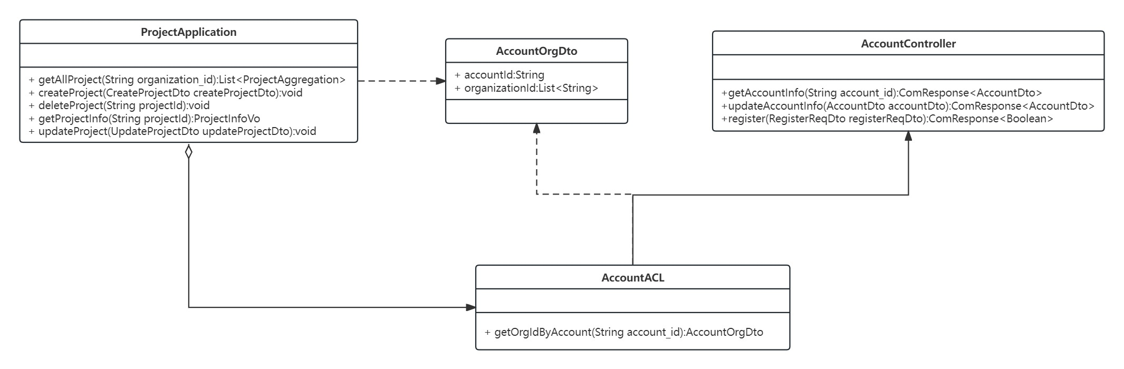
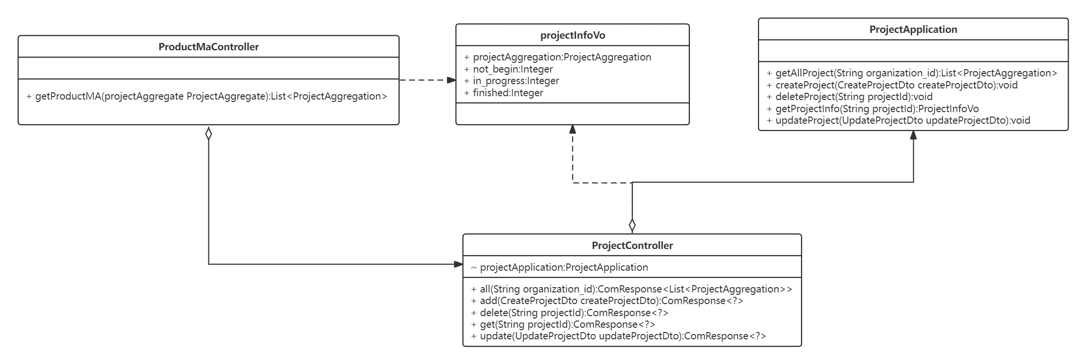
架构思想
适配器模式

Slide 8
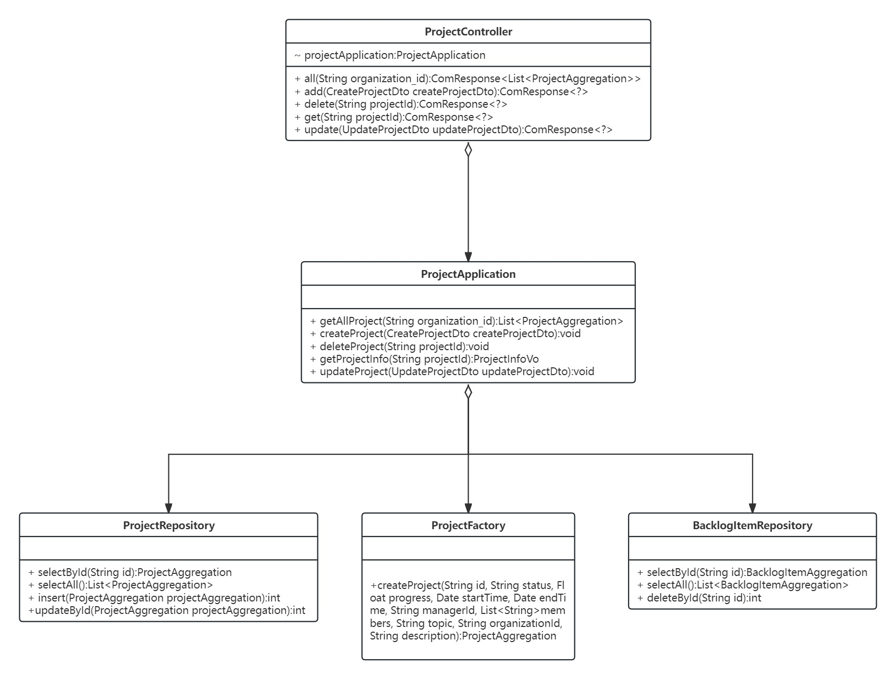
架构思想
外观模式
我们的项目的应用层使用了外观模式。
应用层负责接收用户的请求，协调领域模型的操作，封装复杂的业务流程，隐藏底层领域层的各种业务调用，包括领域服务、工厂、仓储等。把复杂的领域层业务调用封装成应用接口提供给适配器（Controller）提供更简单的使用。

Slide 9
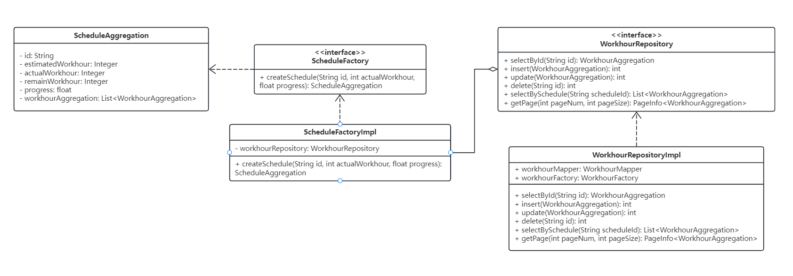
架构思想
工厂模式
领域驱动设计中所有聚合的初始化由工厂负责，将整个聚合的初始化整合成一个完整的流程，封装在一个工厂中实现。

Slide 10
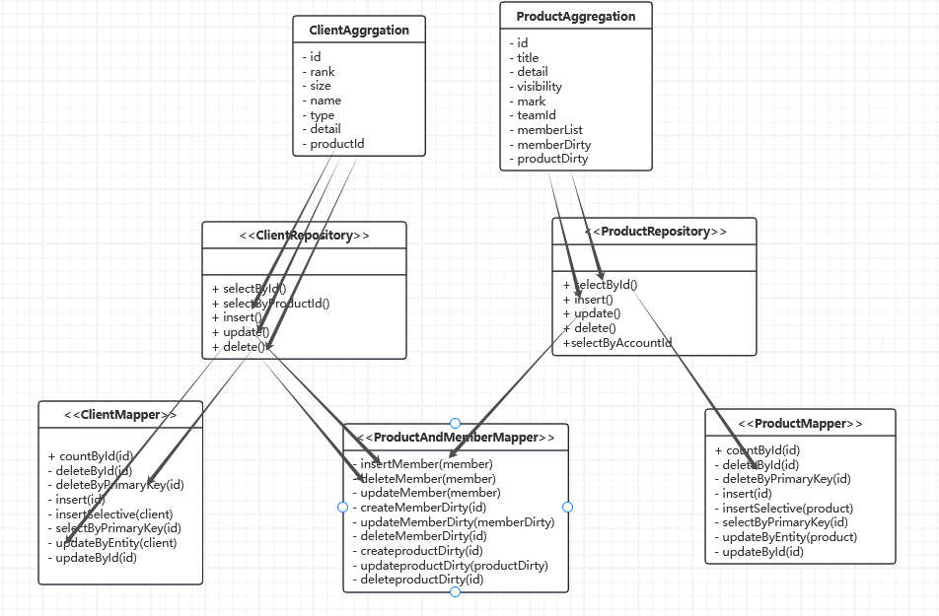
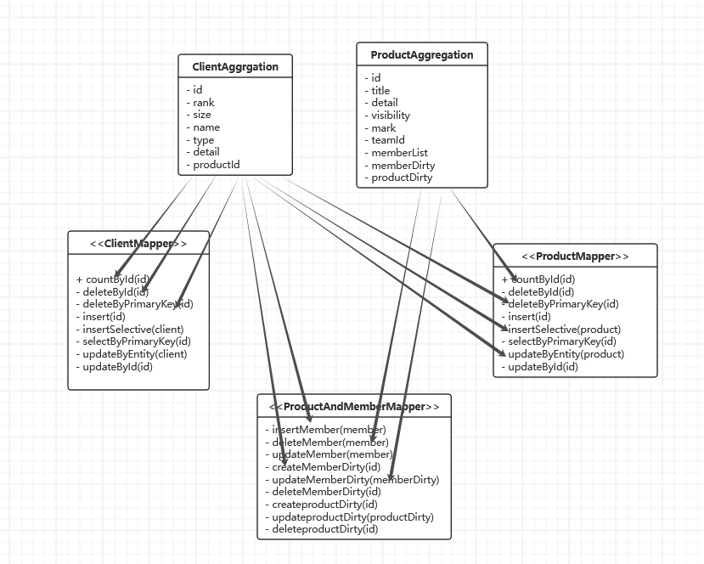

架构思想
使用
调停者模式后：
仓储（Repository）是一个用于封装对数据库（或任何其他持久化存储）的操作的层。仓储的目的是提供一种与领域模型（Domain Model）紧密相连的数据访问方式，同时隐藏数据访问的细节，使得领域逻辑与数据存储的物理实现解耦。
调停者模式

Slide 11
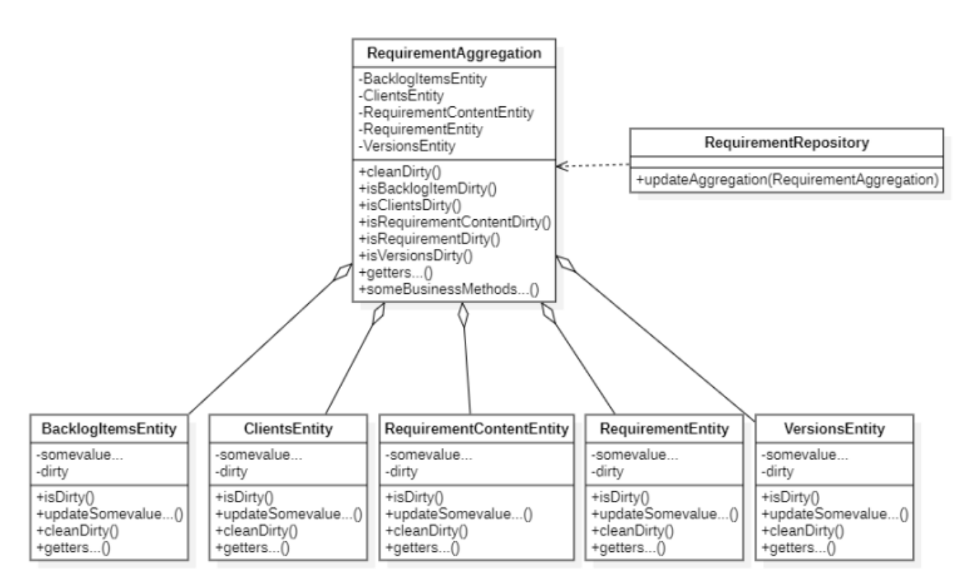

脏标记模式
模式说明
脏标记模式用于延迟处理或避免不必要的计算操作，基于一个标志位（布尔值）来标记对象状态是否发生。当对象状态变化时，标志位置为脏，标识需要进行相应处理。
具体使用
产品管理微服务中，大聚合RequirementAggregation包含多个实体，每个实体对应数据库一张表，为了避免对数据库不必要更新操作，每个实体维护管理自己的脏标记，在涉及更新自己属性的方法中置为“脏”。
大聚合根统一查看清除子实体脏标记，大聚合更改自己实体状态时要调用子实体的更新方法，以此优化对RequirementAggregation的update操作。

Slide 12
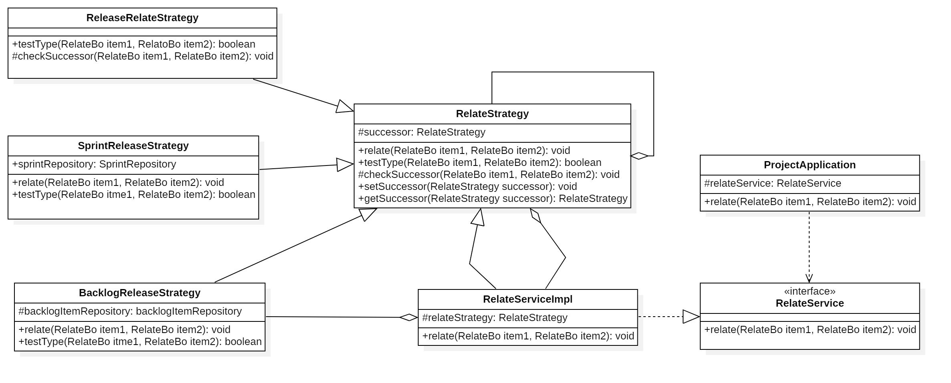



关联产品业务
策略模式
抽象处理者：RelateStrategy
具象处理者：BacklogReleaseStrategy/SprintReleaseStrategy
客户：RelateServiceImpl
代理模式
抽象主题类：RelateStrategy
具象主题类：BacklogReleaseStrategy
代理类：RelateServiceImpl
责任链模式
策略模式、代理模式和责任链模式联合使用，实现灵活、可扩展且可控制的处理流程，允许在运行时选择不同的策略，控制和管理对对象的访问，并实现链式的处理逻辑。
抽象处理者：RelateStrategy（维护successor）
具象处理者：ReleaseRelateStrategy

Slide 13
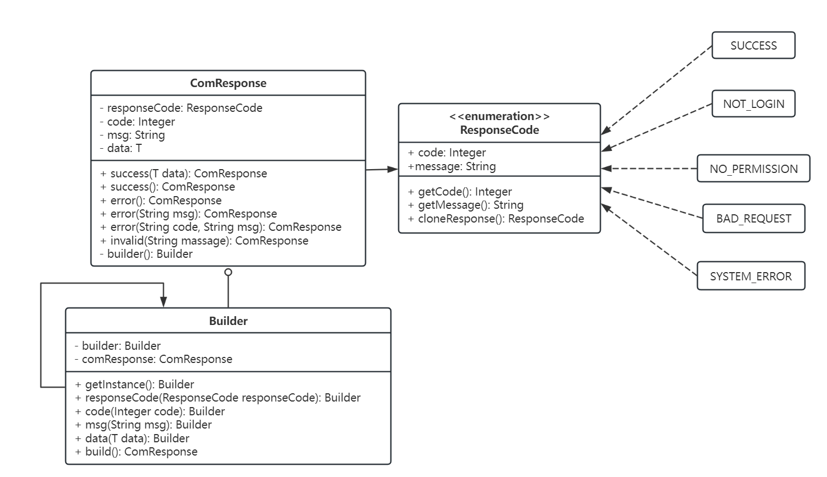
HTTP响应封装
为了简化创建过程,可以只创建一个对象,然后再通过克隆的方式复制出多个相同的对象,这就是原型模式的设计思想。
通过单例模式的方法创建的类在当前进程中只有一个实例。
单例模式
原型模式
演示文稿是实用的工具，如果您想在演示文稿中展现内容，可以选择多种方式。
装饰器模式允许向一个现有的对象添加新的功能，同时又不改变其结构。 这种类型的设计模式属于结构型模式，它是作为现有的类的一个包装。
建造者模式是一种创建型设计模式，它用于构建复杂对象。这种模式将对象的构造与表示进行分离，使得相同的构造过程可以产生不同的表示。
建造者模式
装饰器模式
里程碑3

Slide 14
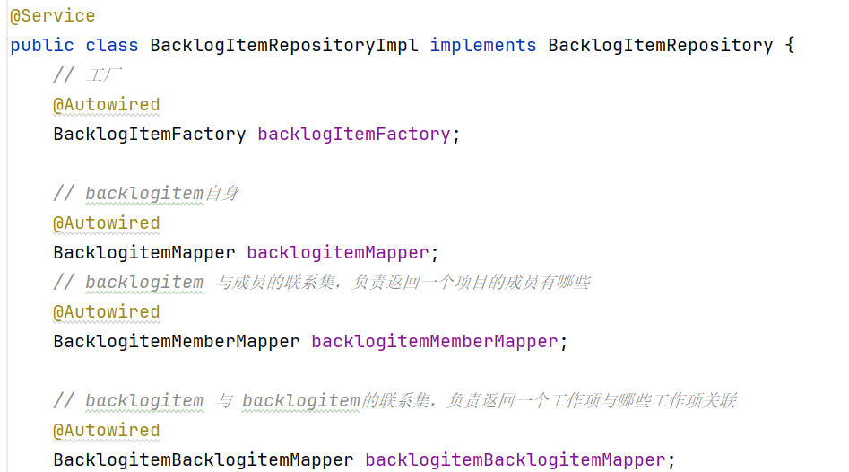
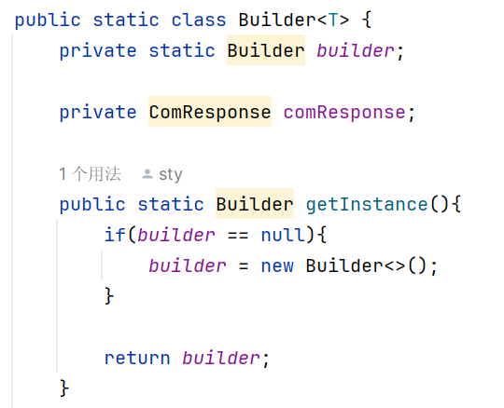
单例模式
懒汉式
依赖注入
对某个类只能存在一个对象实例，并且该类只提供一个取得其对象实例的方法(静态方法)

Slide 15
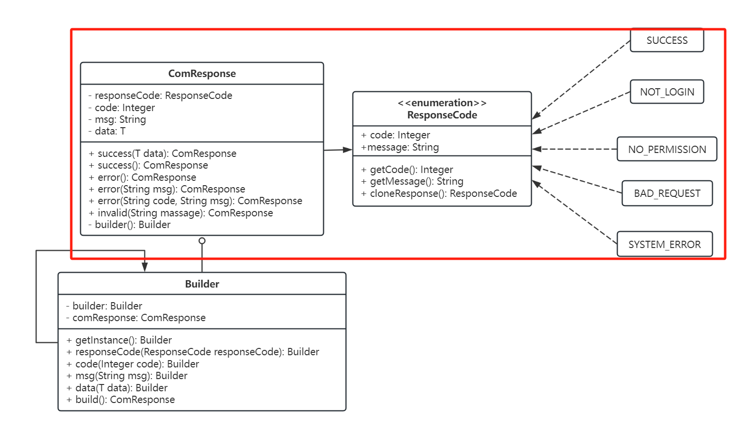
原型模式
原型模式的基本工作原理是通过将一个原型对象传给那个要发动创建的对象,这个要发动创建的对象通过请求原型对象复制原型自己来实现创建过程。

Slide 16
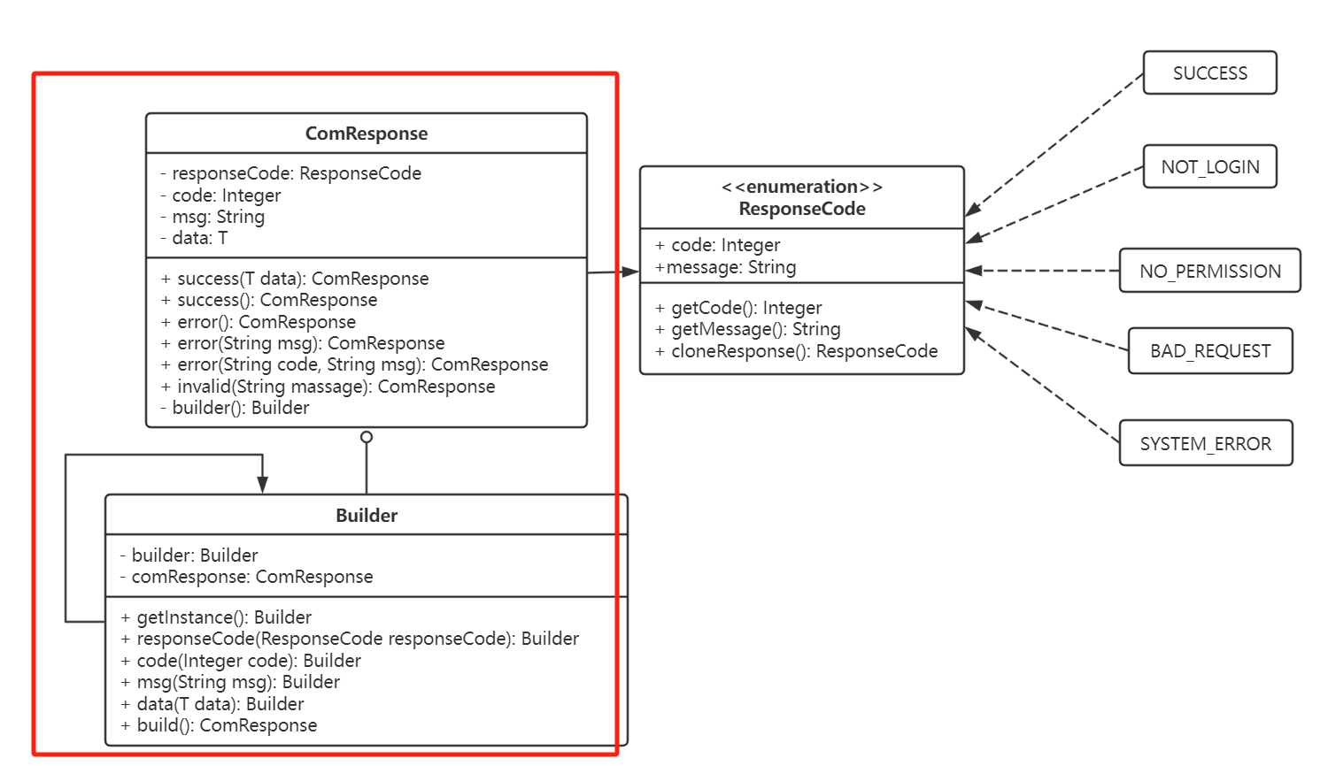
建造者模式
建造者模式将对象的构造与表示进行分离，使得相同的构造过程可以产生不同的表示。建造者模式通常用于那些需要大量参数才能创建的对象，这些参数可能随着时间的推移而变化。

Slide 17
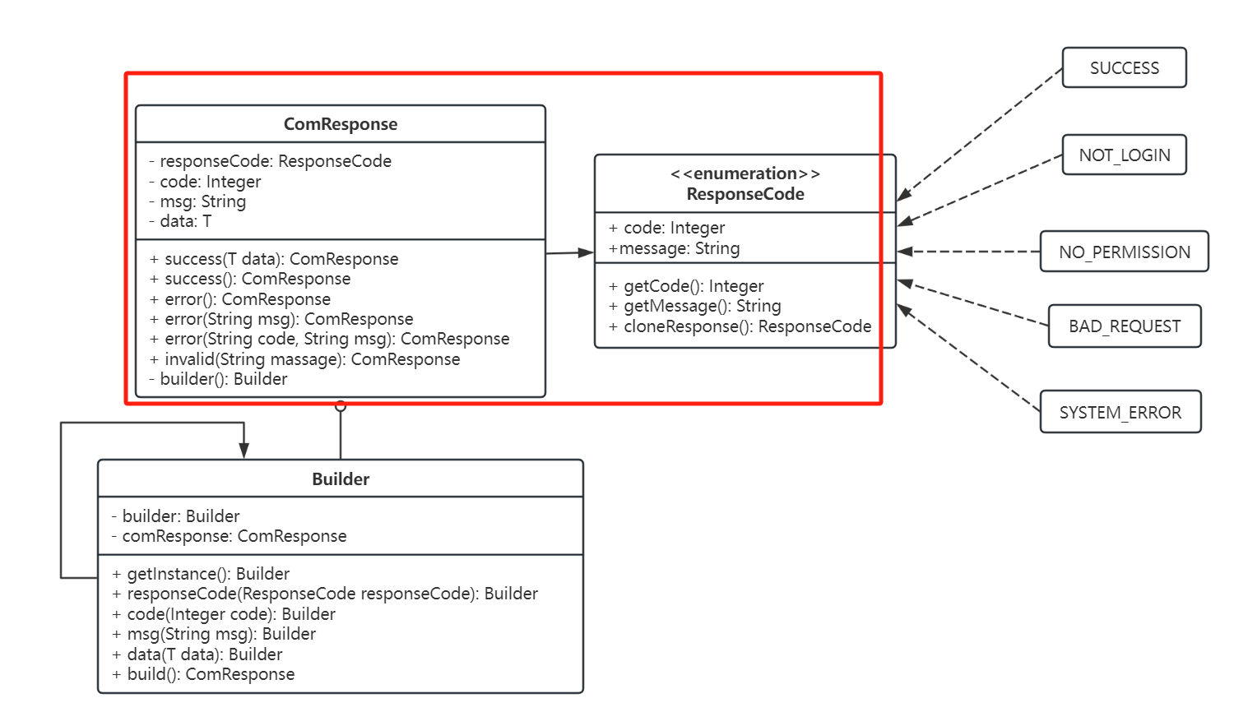
装饰器模式
装饰器模式创建了一个装饰类，用来包装原有的类，并在保持类方法签名完整性的前提下，提供了额外的功能。

Slide 18
03
选题的意义与价值
系统设计
成果演示
成果演示

Slide 19
谢谢观看

